Slide 1
史上最 的靜坐課
「不用心」
台南初院天門堂
蔡大同

Slide 2
講師
蔡 志 欽(任職於聯電研發經理)
道名：大同
道歷： 94年正宗靜坐第25期／天門堂雜務長工
靜心靜坐的最大受益者之一
反轉醫學上不可逆遺傳性疾病---僵直性脊椎炎

Slide 3
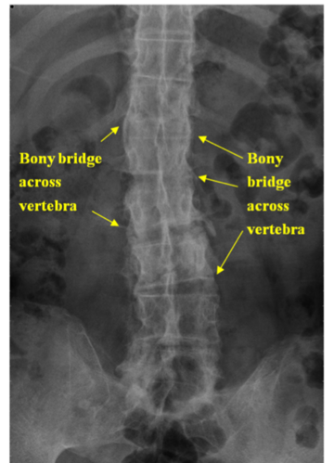
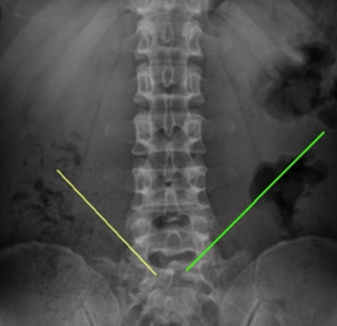
僵直性脊椎炎
不正常脊椎
是一種自體免疫疾病脊椎關節的慢性發炎疾病，成因不明。
肌腱和韌帶連接處增生贅骨，一節節的脊椎互相沾黏而失去柔軟度，最終僵化如竹竿。
目前無法根治，且藥物僅能抗發炎，但不能解決贅骨增生，仍可能會逐漸惡化。
正常脊椎

Slide 4
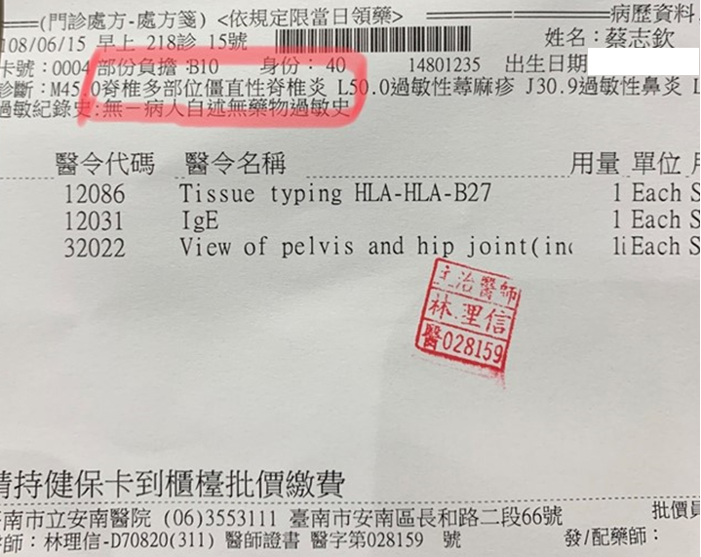
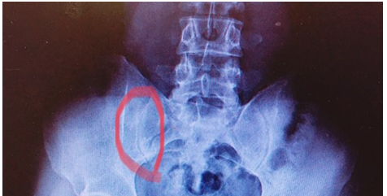
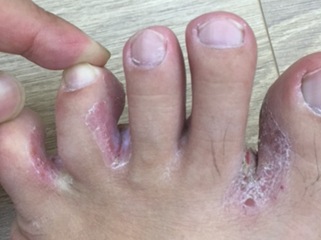
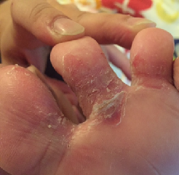
可怕 & 不舒服
~無可救藥的fu~

Slide 5
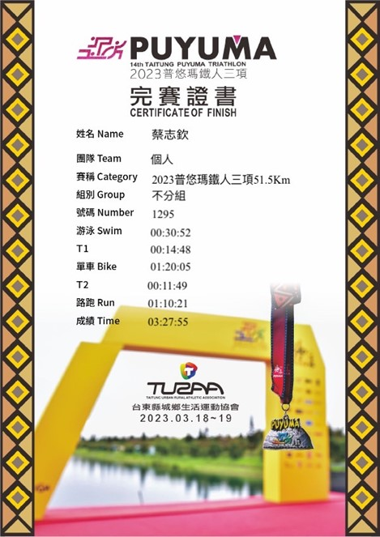
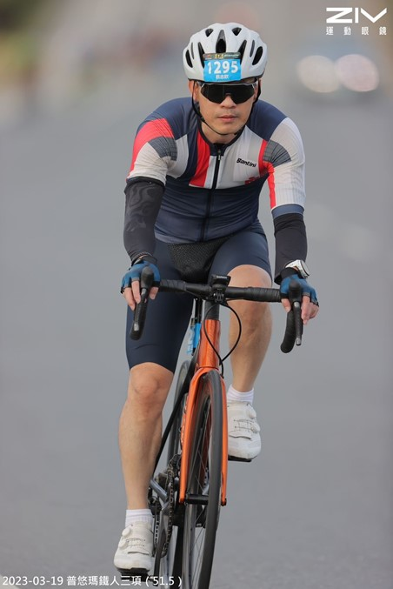
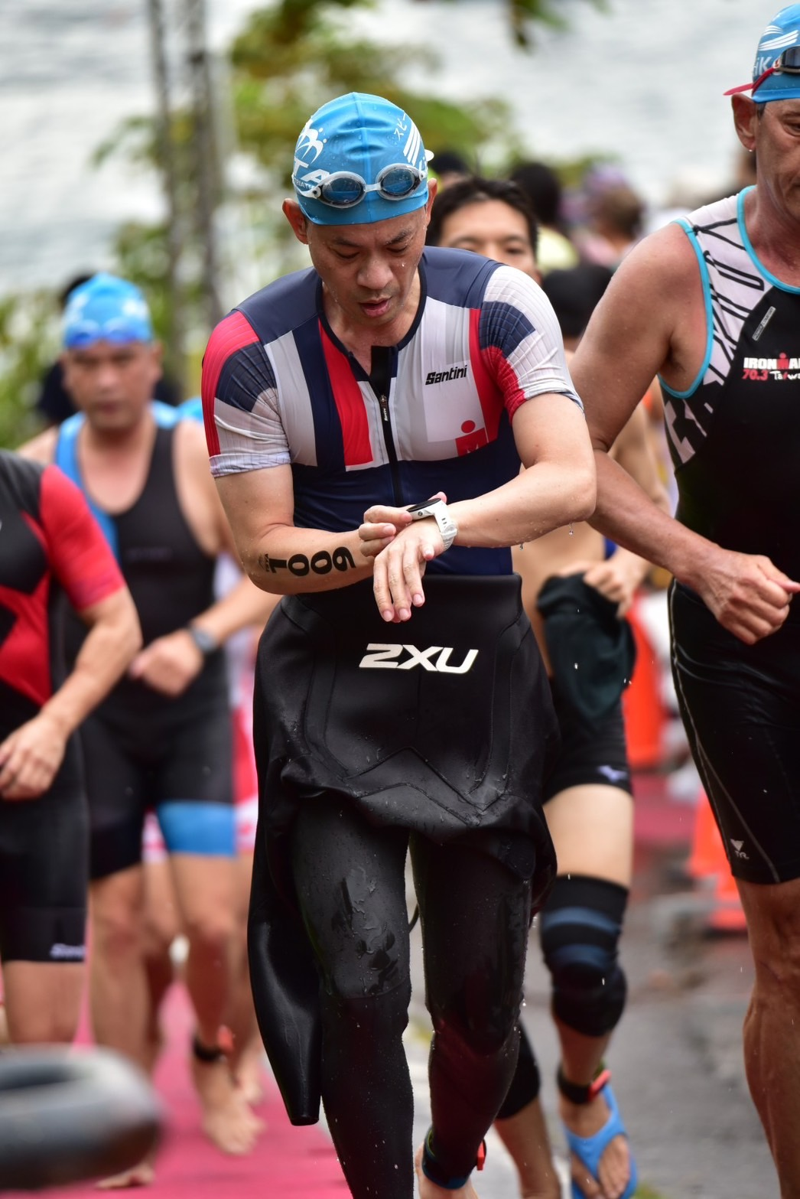
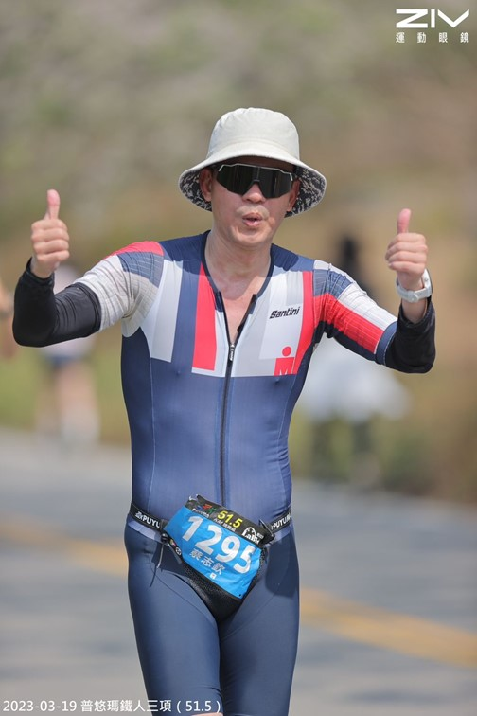
Now

Slide 6
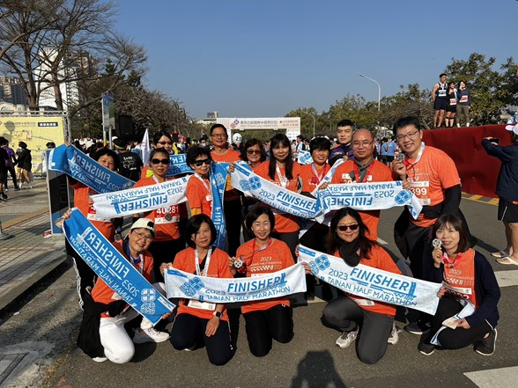
Now
帶領同奮們體驗古都馬拉松

Slide 7
課程內容
靜心靜坐介紹/廿字真言
靜心靜坐程序說明
靜心靜坐「初體驗」
Q & A
靜心靜坐「實坐」
分享與討論

Slide 8
靜心靜坐介紹
&
廿字真言

Slide 9
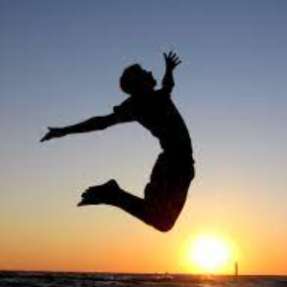
為什麼想學靜坐?
自責型
為什麼我都 xxx
幹譙型
言語/情緒發洩
轉移焦點型
美食/血拚/追劇/運動
開心
不開心
自我催眠型
xxx 就沒事了
自以為正向思考型
從哪裡跌倒就從哪裡…
沒有慧根也要會跟型
心靈成長課程/專業諮商
【史上最不用心靜坐課】

Slide 10
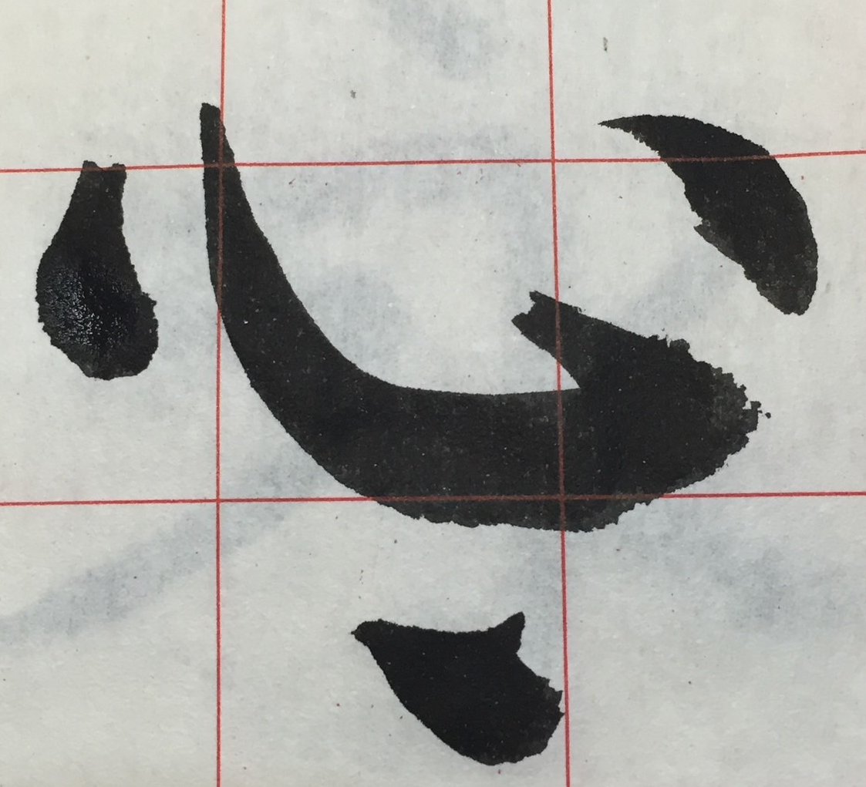
靜 靜坐的介紹
以天地正氣能量洗滌身心靈，於自然日常中提升正氣，容光煥發，心情愉悅。
方法最直接，不受時間場地的限制，沒有任何副作用。 (無為法靜坐 vs. 有為法靜坐)
沒有宗教信仰的約束或區別，可以與任何門派相涵容。
學習簡單、應用方便。

Slide 11
無為法靜坐 vs. 有為法靜坐
靜坐法 | 特色 | 優點 | 缺點
無為法 | 沒有絲毫人為意識 不調息 不守竅 不導引 自然 | 安全無任何副作用 | 需長時間體悟 (無感)
有為法 | 有人為意識 調息 守竅 導引 出頭很多…. | 感受快速 (體動、氣動、靈動) | 容易有副作用 (岔氣、驚嚇、走火)

Slide 12
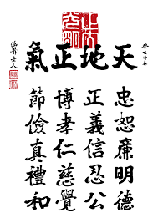
廿字真言
聽說打坐不能亂坐，甘有影?
靜涵老人

Slide 13
靜心靜坐程序

Slide 14
靜心靜坐程序
上坐前 準備動作
上坐預備 扳腳→收腿
上坐要領 先天坐vs盤腿坐
默誦 廿字真言
下坐動作 搓手→按摩→扳腳
先天坐
盤腿坐

Slide 15
上坐前 準備動作
上坐預備 扳腳→收腿
上坐要領 先天坐vs盤腿坐
默誦 廿字真言
下坐動作 搓手→按摩→扳腳
【上坐前準備動作】
自身準備
穿著寬鬆整齊衣服
不得著睡衣或赤膊
不戴眼鏡、手錶及金屬類之首飾物品
打坐前請先上廁所
女生天癸期間好好休息，避免靜坐
環境準備
須擇空氣流通的靜(淨)室(客廳、書房)
選擇適當高度之椅子或坐墊
檀香或線香一炷信香，若家中或室外不能點香，則用心香。 心香方法：雙手捫心，默唸廿字真言三遍，行一鞠躬禮。

Slide 16
上坐前 準備動作
上坐預備 扳腳→收腿
上坐要領 先天坐vs盤腿坐
默誦 廿字真言
下坐動作 搓手→按摩→扳腳
【上坐預備-扳腳】
上坐-腿伸直，腳跟着地
臀部的三分之一至二分之一坐在坐墊或椅子上
雙手放在膝蓋上 兩腳掌用力往後扳
大小腿是放鬆的，使中樞神經柔軟，久之有彈性，陰、濁之氣由頭到腳透過腳ㄚ或湧泉穴排出
雙眼看兩腳大拇指 上半身挺直
精神集中，即心內攝，內歛
默唸廿字真言
請唸三、五、七、九遍

Slide 17
上坐前 準備動作
上坐預備 扳腳→收腿
上坐要領 先天坐vs盤腿坐
默誦 廿字真言
下坐動作 搓手→按摩→扳腳
【上坐預備-收腿】
盤坐
收腿交叉，坐墊自己調整，以坐穩為原則。 （坐得舒服，心理上不會緊張）
坐在椅子上（先天坐）
兩腳着地與肩同寬。
乾道左腿抱右腿（陽抱陰，即右腿在內，左腿在外）坤道右腿抱左腿（陰抱陽，即左腿在內，右腿在外）
雙手仍然放在兩腿膝蓋上（如放不到膝蓋，則放在大腿上）。

Slide 18
上坐前 準備動作
上坐預備 扳腳→收腿
上坐要領 先天坐vs盤腿坐
默誦 廿字真言
下坐動作 搓手→按摩→扳腳
【上坐要領】
抬頭挺胸
身軀保持輕鬆而微挺、並抬頭、收下顎。
舌尖微（輕）舔上顎（牙根）
不用力，則津液自生。
請隨個人習慣全開或全閉皆可。
眼睛半開半閉（垂簾式）
惟全開者易散神（或受到干擾）；全閉者陰氣較重（或易昏沉）。

Slide 19
上坐前 準備動作
上坐預備 扳腳→收腿
上坐要領 先天坐vs盤腿坐
默誦 廿字真言
下坐動作 搓手→按摩→扳腳
【接引天地正氣】
逐字默唸廿字真言
忠、恕、廉、明、德、正、義、信、忍、公、博、孝、仁、慈、覺、節、儉、真、禮、和。
觀想每一字融和了天地正氣，以意念將此股正氣從頂門降至臍輪。
正氣降至臍輪之後，即不用意，順其自然運化， 再默運另一個字，直至呼吸舒泰，心氣平和， 以至於順其自然停止默唸，即達靜坐之境界。

Slide 20
上坐前 準備動作
上坐預備 扳腳→收腿
上坐要領 先天坐vs盤腿坐
默誦 廿字真言
下坐動作 搓手→按摩→扳腳
靜坐時，呼吸順其自然。
每次靜坐時間由數十分鐘至一小時以上不等，靜坐功效並不一定以靜坐之時間長短為衡量標準，以使身、心、靈和諧舒暢、寧靜安泰，似與大自然融為一體的狀態。

Slide 21
上坐前 準備動作
上坐預備 扳腳→收腿
上坐要領 先天坐vs盤腿坐
默誦 廿字真言
下坐動作 搓手→按摩→扳腳
【下坐動作要領】
搓手、按摩
兩手掌心搓熱。
張開眼睛
按摩
眼角（手掌先輕敷雙眼）
太陽穴、玉枕骨（後腦勺）
命門（脊椎骨倒數第三、四節之間，督脈即中樞神經）
腰部、肩臂（肩到手指，先左手再右手）
膝蓋（兩腿先伸直後按摩，可避免關節炎）
扳腳
前胸（由上而下)

Slide 22
歡迎加入
A Recipient to be a Giver
Welcome to join us

